Slide 1
C언어 스터디 10주차
O2CUBE
이재형

Slide 2
01
02
03
04
05
06
07
비주얼 스튜디오 2015에서 바뀐것들
문자열 관련 함수들
동적 할당
구조체
종강!

Slide 3
01
02
03
04
05
06
07
보안 규정
EOF처리
fflush() 함수

Slide 4
01
02
03
04
05
06
07
#include <string.h>
http://www.cplusplus.com/reference/cstring/

Slide 5
01
02
03
04
05
06
07
strlen(str);
문자열 길이 반환

Slide 6
01
02
03
04
05
06
07
strcpy(str2, str1);
str1을 str2에 복사
strncpy(str2, str1, n);
str1의 n만큼 str2에 복사

Slide 7
01
02
03
04
05
06
07
strcpy(str2, str1);
str1을 str2에 복사
strncpy(str2, str1, n);
str1의 n만큼 str2에 복사

Slide 8
01
02
03
04
05
06
07
strcat(str2, str1);
str1을 str2 !뒤!에 복사
strncat(str2, str1, n);
str1의 n만큼 str2 !뒤!에 복사

Slide 9
01
02
03
04
05
06
07
strcmp(str1, str2);
str2와 str1 비교. 같으면 0
다른 문자가 발견되면 비교해서
str1이 크면 1, str2가 크면 -1

Slide 10
01
02
03
04
05
06
07
strstr(str1, str2);
str1에서 str2를 발견하면 시작 포인터 반환

Slide 11
01
02
03
04
05
06
07
strtok(str1, str2);
str1에서 str2를 발견하면 ‘\0’ (NULL) 로 대체

Slide 12
01
02
03
04
05
06
07
동적 할당
동적 메모리 할당 또는 메모리 동적 할당은
컴퓨터 프로그래밍에서 실행 시간 동안
사용할 메모리 공간을 할당하는 것을 말한다.

Slide 13
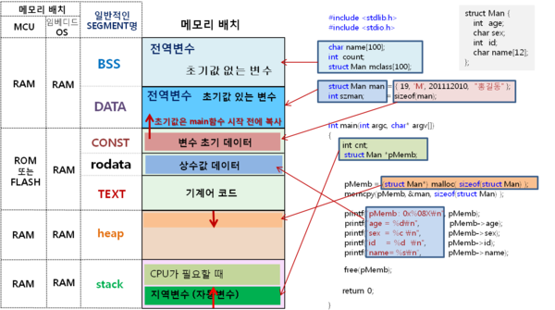
01
02
03
04
05
06
07
메모리 아파트!

Slide 14
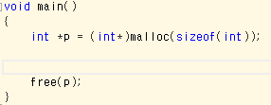
01
02
03
04
05
06
07
#include <stdlib.h>

Slide 15
01
02
03
04
05
06
07
구조체
변수들의 집합!

Slide 16
01
02
03
04
05
06
07
구조체
변수들의 집합!

Slide 17
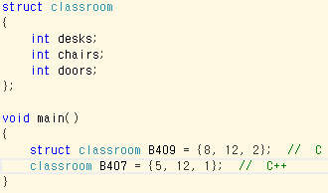
01
02
03
04
05
06
07
C와 C++차이

Slide 18
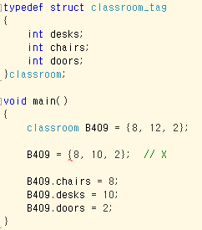
01
02
03
04
05
06
07
초기화 시 주의점

Slide 19
01
02
03
04
05
06
07
과 죄
카페 공지에 댓글(참가 여부, 희망 요일) 달기
그간 공부했던 것들 복습 확실하게
컴퓨터 끄고 가

